Slide 1
Videojuego Móvil
Estuardo Teleguario 1554809
Kevin Martinez 1552809
Isaac Cifuentes 1506810

Slide 2
Nuestro Proyecto
Modalidad

Slide 3
EL jugador (Usuario)
Deberá defender un tesoro que está situado en el centro de la pantalla.
El objeto que debe proteger es una porción de comida (Golosina, Hamburguesa, etc.) de una horda bichos.

Slide 4
Características de todos los objetos

Slide 5
Bichos
La velocidad y resistencia de los bichos será variable.
Cada bicho tendra una vitalidad distinta, por lo que el usuario deberá realizar varios taps dependiendo del bicho.
Los bichos disponibles para el juego:
  Caracol, Mosca, Escarabajo, Hormiga, Cucaracha.

Slide 6
Herramientas anti-bichos (Items)
Repelente(normal, plus y ultra): mata a los bichos que están cerca, hay distintos tipos de repelentes, por lo tanto diferente alcance (rango) de protección.
Mata bichos Eléctrico: atrae a cualquier tipo de bicho que este a cierta distancia y los elimina.

Slide 7
Red pegajosa: Es una red que abarca cierta área y que hará que los bichos vayan mas lento, permitiendo al usuario matarlos mas fácilmente.
Planta Carnívora: Una planta que puede comerse al bicho mas cercano, tardar un tiempo en comérselo y buscar otro.

Slide 8
Arañas: Cuatro arañas que saldrán corriendo en los cuatro puntos cardinales (N,S,E,O) y que se comerán a todo bicho que en encuentren en su camino. Es muy efectivo pero de efecto corto.

Slide 9
Puntuaciones
Cada bicho eliminado y “Tesoro” bien protegido sumarán puntos.
Se puede obtener Items a cambio de puntos.
Los puntos obtenidos por eliminar bichos:
  Mosca y Hormiga ---> 100 Puntos
  Caracol y Escarabajo ---> 500 Puntos
  Cucaracha ---> 1000 Puntos

Slide 10
Jugabilidad

Slide 11
Para matar un bicho, presionar el área de pantalla donde se encuentra el bicho.
Hay un tesoro en el centro que se debe defender, los bichos trataran de llegar al tesoro, el tesoro tiene cierta cantidad de resistencia, mientras mas bichos lleguen a él pierde resistencia.
La partida termina cuando la resistencia del tesoro es 0.
Se puede usar accesorios para ayudar al jugador.
Por la muerte de un bicho, aumenta el punteo del jugador.

Slide 12
FODA

Slide 13
Fortalezas
Se cuenta con las suficientes herramientas para desarrollar el juego.
Las animaciones se realizaron por el mismo grupo de trabajo.

Slide 14
Oportunidades
Se obtuvieron nuevos conocimientos sobre programación Android.
Se utilizó aplicacion opensource para el desarrollo de las animaciones.
Nuevas tecnologías.

Slide 15
Debilidades
Se cuenta con poco tiempo para el desarrollo del juego.
Pocos recursos para mejorar la calidad del desarrollo.

Slide 16
Amenazas
Imposibilidad de dar seguimiento al proyecto.

Slide 17
Algunos Detalles

Slide 18
Herramientas utilizadas
GameMaker Studio: desarrollo rápido de aplicaciones, basada en un lenguaje de programación compilado y un kit de desarrollo de software
Paint.net: diseño de animaciones
GanttProject: planificador
Google Docs: alojamiento de archivos
GitHub: repositorio de código
ArgoUML: creación de diagramas

Slide 19
Características y Requerimientos
Características | Requerimientos
El juego debe ser diseñado para una pantalla táctil. | SO Android Gingerbread o superior
Motor de juego. | Control de bichos Control de niveles Control de puntuaciones Control gráfico.

Slide 20
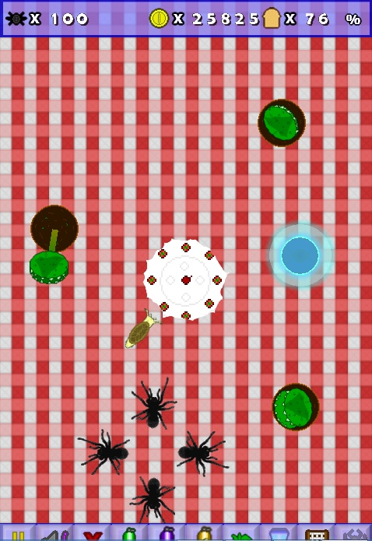
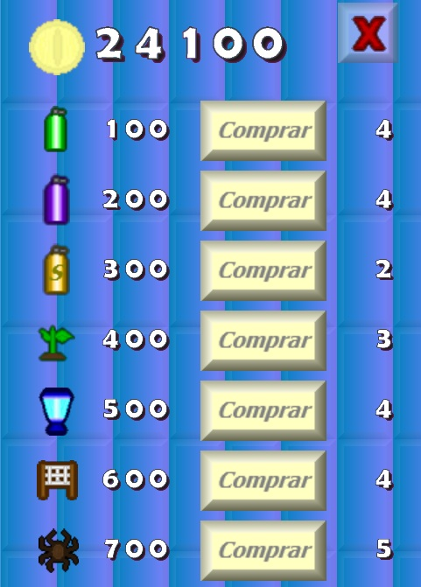
A pesar de los bugs, a jugar!

